Slide 1
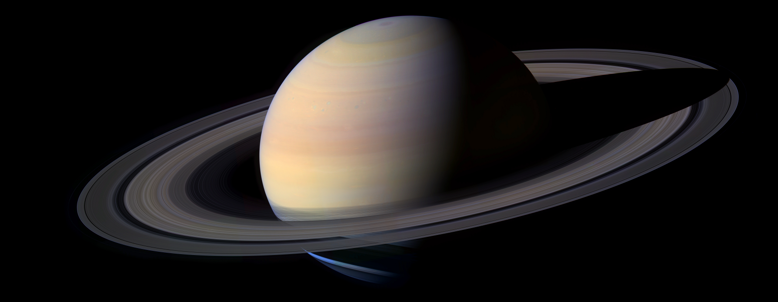
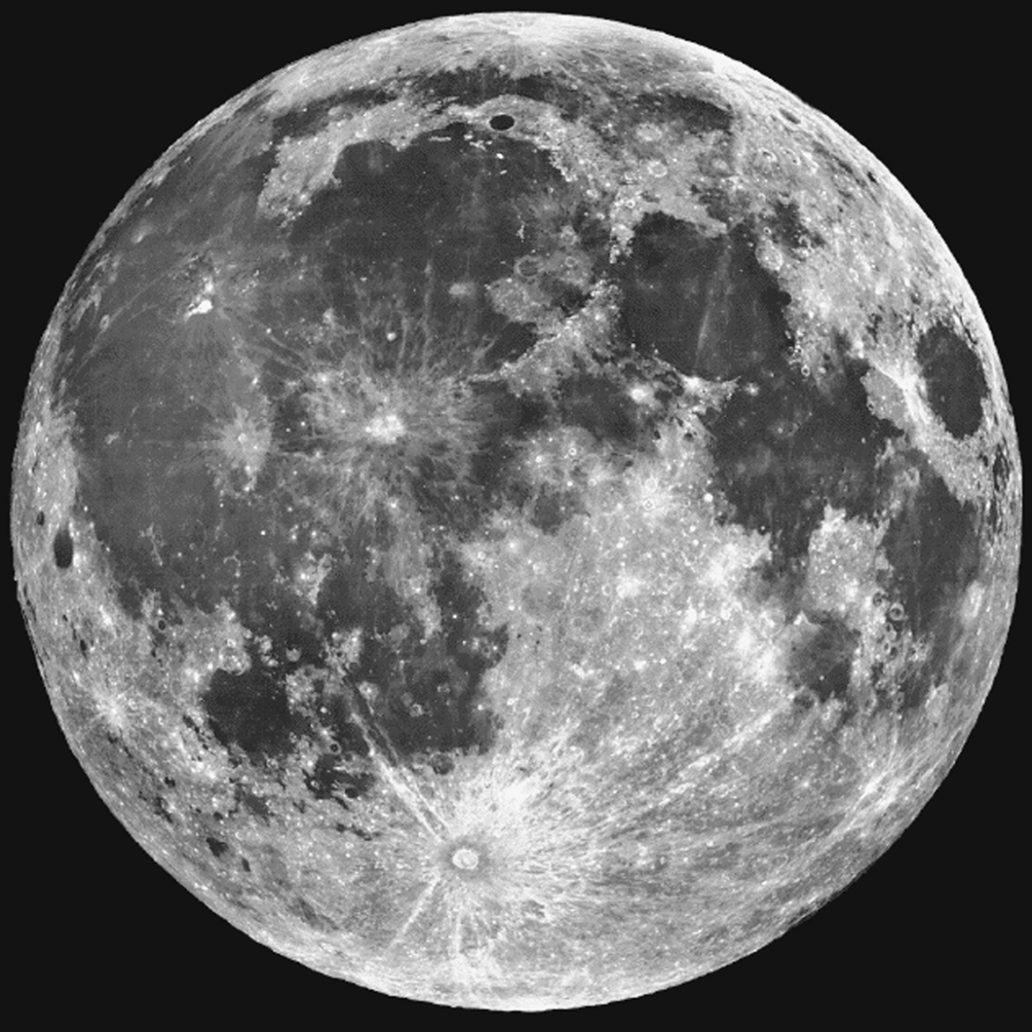
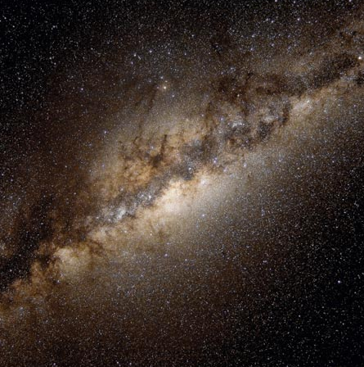


Sessão Astronomia
Sábado, 28 de novembro de 2015, às 21:00
Auditório do Observatório Dietrich Schiel
Entrada franca
Tema da Palestra:
A Lua e as luas
Palestrante: Carolina Lia Cerne (carolina.cerne@gmail.com )
Sinopse:
Desde muito tempo, o luar tem instigado vários povos, várias mentes e religiões a criar poemas e canções. A Lua reflete o brilho do Sol em um silencioso espetáculo por vezes diurno, por vezes noturno. Soberana nas marés oceânicas e exercendo papel fundamental nos eclipses, a Lua é um dos muitos satélites naturais do Sistema Solar
Na Sessão Astronomia deste sábado, a palestrante falará sobre a nossa Lua e outros satélites naturais da família solar.
A Lua em sua fase cheia, satélite natural do nosso planeta Terra. Fonte:
http://www.ccvalg.pt/astronomia/sistema_solar/lua.htm
Maiores informações: (16) 3373-9191
Realização:

